Slide 1
Kultura hrvatskog društva Školski projekt 2022./2023. Srednja škola Ivan Švear Ivanić Grad
Voditeljica:Dubravka Horvatić, prof .mentor
Suradnica:Lucija Labaš,prof.
Velika Gorica ,27.kolovoza2024.

Slide 2
CILJEVI PROJEKTA:
Opći cilj projekta je osvijestiti učenike na važnost materijalnih i nematerijalnih aspekta kulture, potaknuti ih na razmišljanje kako je bilo prije u odnosu na danas te usporediti tradiciju i običaje sa današnjim društvom. Usvajanje znanja iz područja etike, sociologije i politike i gospodarstva.
Oblikovanje svojih stajališta pravilno upotrebljavajući pojmove iz života i svakodnevice te poticanje na empatiju i humanost. Upoznavanje učenika sa subkulturama, kontrakulturama, brakom i obitelji i New age pokretima. Potaknuti učenike na važnost uloge mladih u društvu.
Istražiti kulturu hrvatskog društva (prehrana, odijevanje, glazba itd.)

Slide 3
ISHODI:
Unaprijediti socijalne vještine učenika, osvijestiti ih na važnost kulture našeg društva, potaknuti empatiju i toleranciju te im ponuditi učinkovite načine suosjećanja za one koji su drugačiji.
Učenike će potaknuti da primjenjuju etičke vrijednosti kao kriterij u promišljanju o različitim društvenim skupinama, stilu odijevanja i posebnostima u društvu .

Slide 4
Aktivnosti/ način realizacije:
-u sklopu redovitog programa etike, sociologije, politike i gospodarstva
-radionice, plakati, digitalni alati, predavanje, gosti /predavači
Vremenik: Jedna školska godina (2022./2023.)
Troškovnik: Hameri(za plakat), uredski pribor

Slide 5
TEME
1. Godina mladih 2022.
2. Materijalni i nematerijalni aspekti kulture
3. Rituali
4. Komponente kulture
5. Od kola do Instagrama
6. Kulturne varijacije
7. Istraživački rad

Slide 6
Godina mladih 2022. Dan srednjoškolaca 17.studenoga (Svjetski dan srednjoškolaca)
https://www.tiktok.com/@ssivansvear/video/7302497944815668513?is_from_webapp=1&sender_device=pc&web_id=7407483140765746721

Slide 7
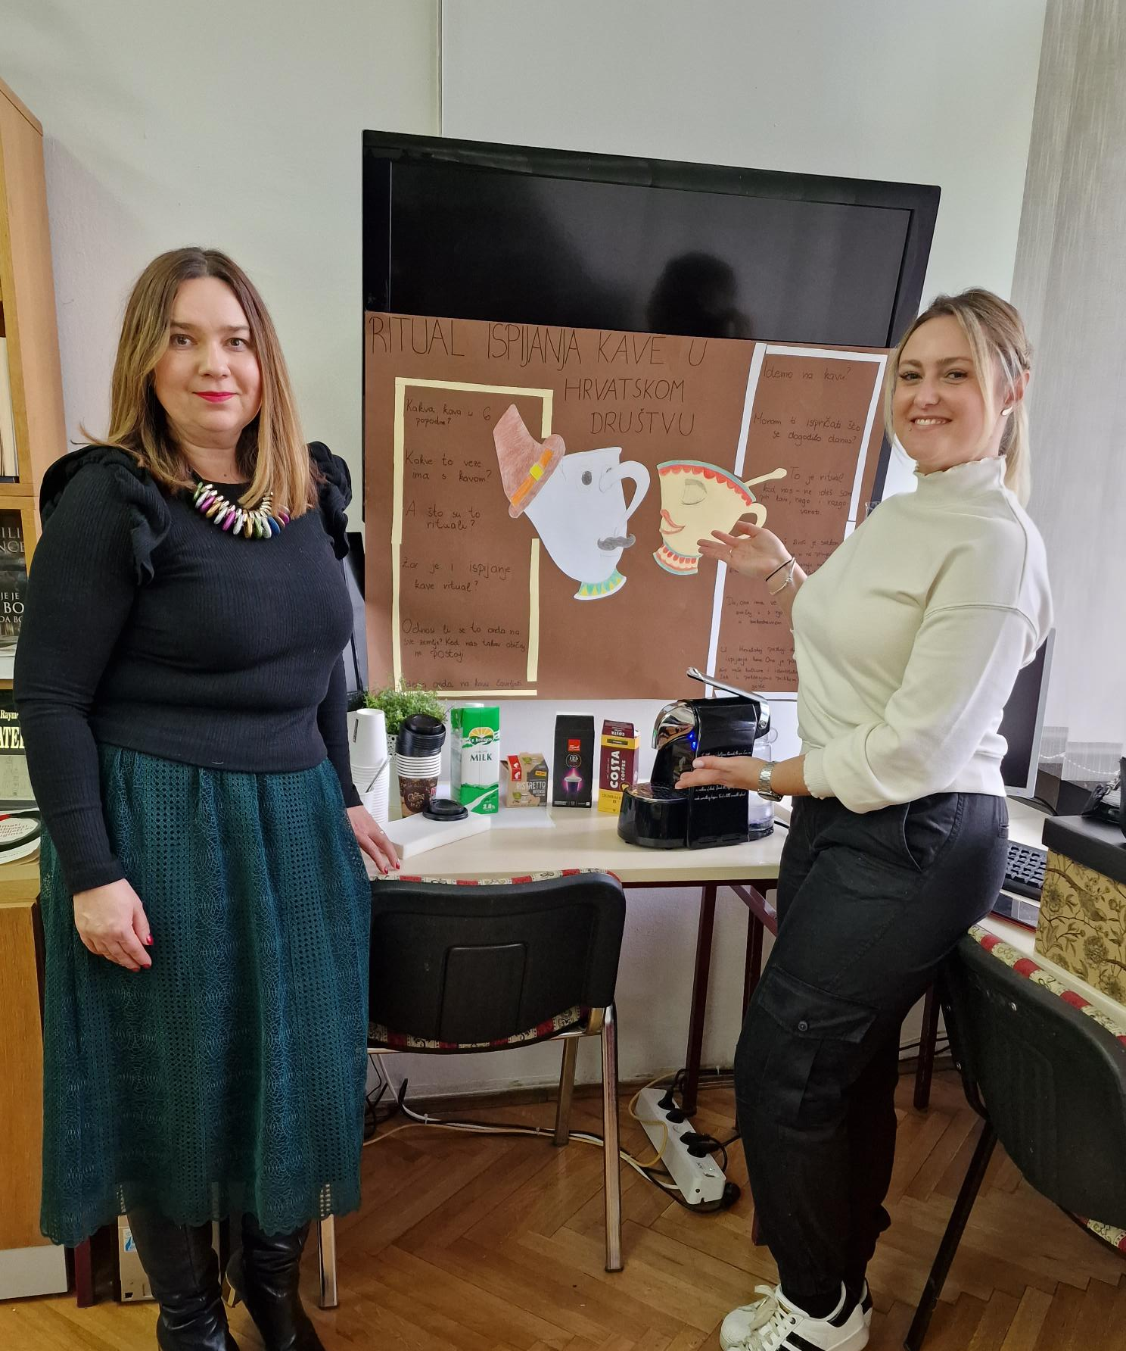
RITUALI
U 2022. godini obilježava se Europska godina mladih u ukazati na važnu ulogu mladih u izgradnji bolje budućnosti.
Kako bismo mogli krenuti u budućnost, valja se prisjetiti i prošlosti. Unutar projekta Kultura hrvatskog društva učenici drugih i trećih razreda gimnazijskog usmjere su važnost materijalnih i nematerijalnih aspekta kulture uz ostale sastavnice kulture.
Jednako tako, usporedili su tradiciju i običaje prije i sada - što su prikazali putem dva usporedna plakata. Kao jedna od važnih sastavnica kulture nalaze se i rituali.

Slide 8
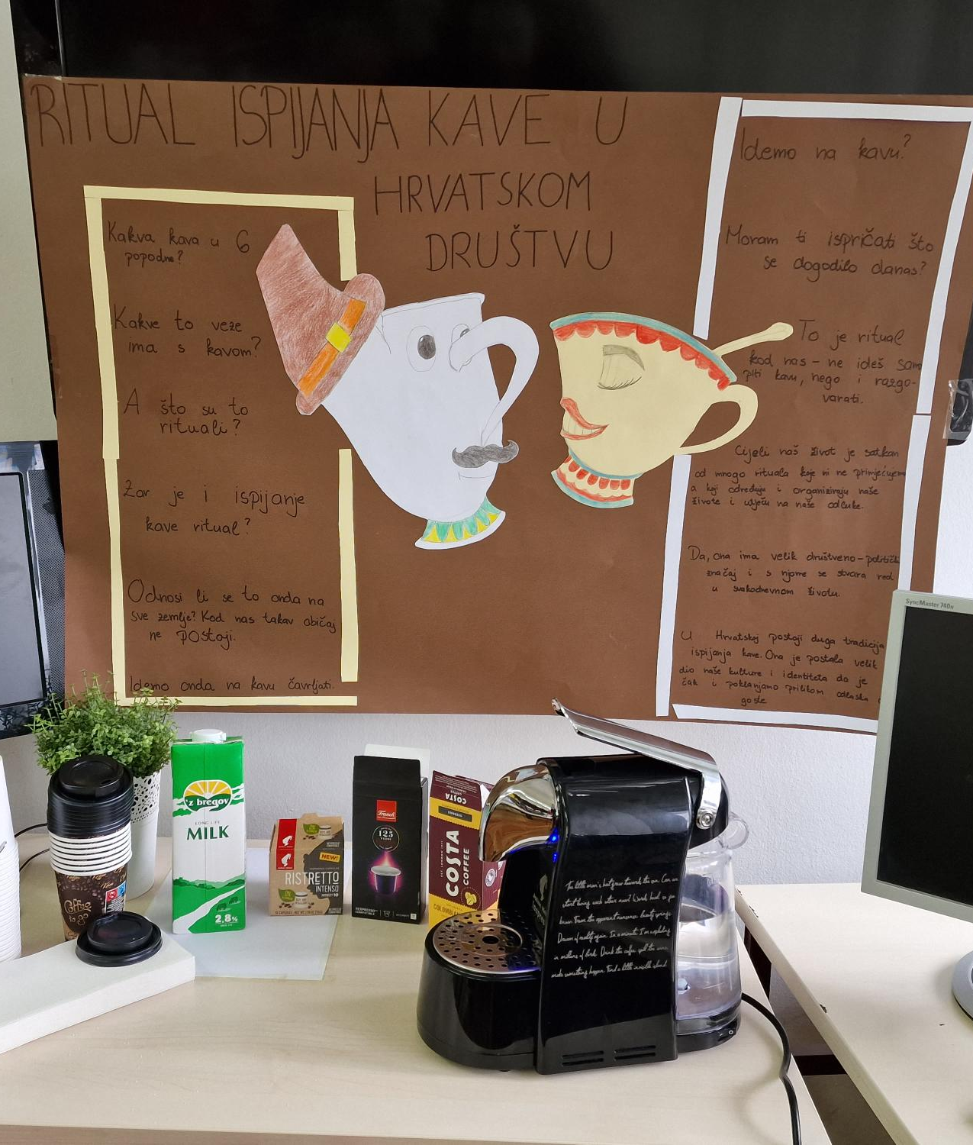
RITUALI
Cijeli naš život satkan je od mnogo rituala koje ni ne primjećujemo, a koji određuju i organiziraju naše živote. Ritual kave ima važnu ulogu u hrvatskom društvu gdje postoji duga tradicija konzumacije kave i ima velik značaj u društvenim okolnostima.
Navedeno smo obilježili degustacijom raznih vrsta kava i prikazom slikovitog dijaloga o ispijanju kave.

Slide 9
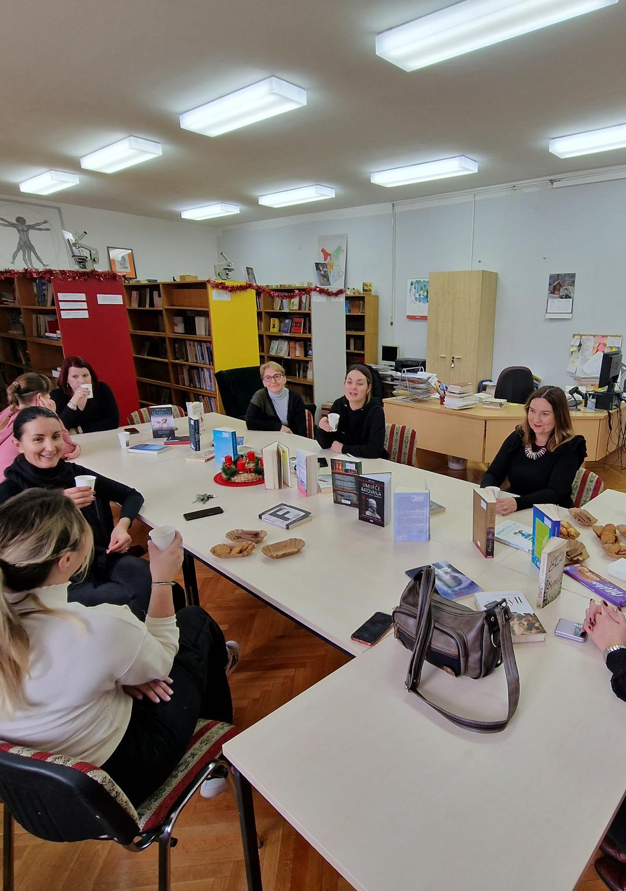
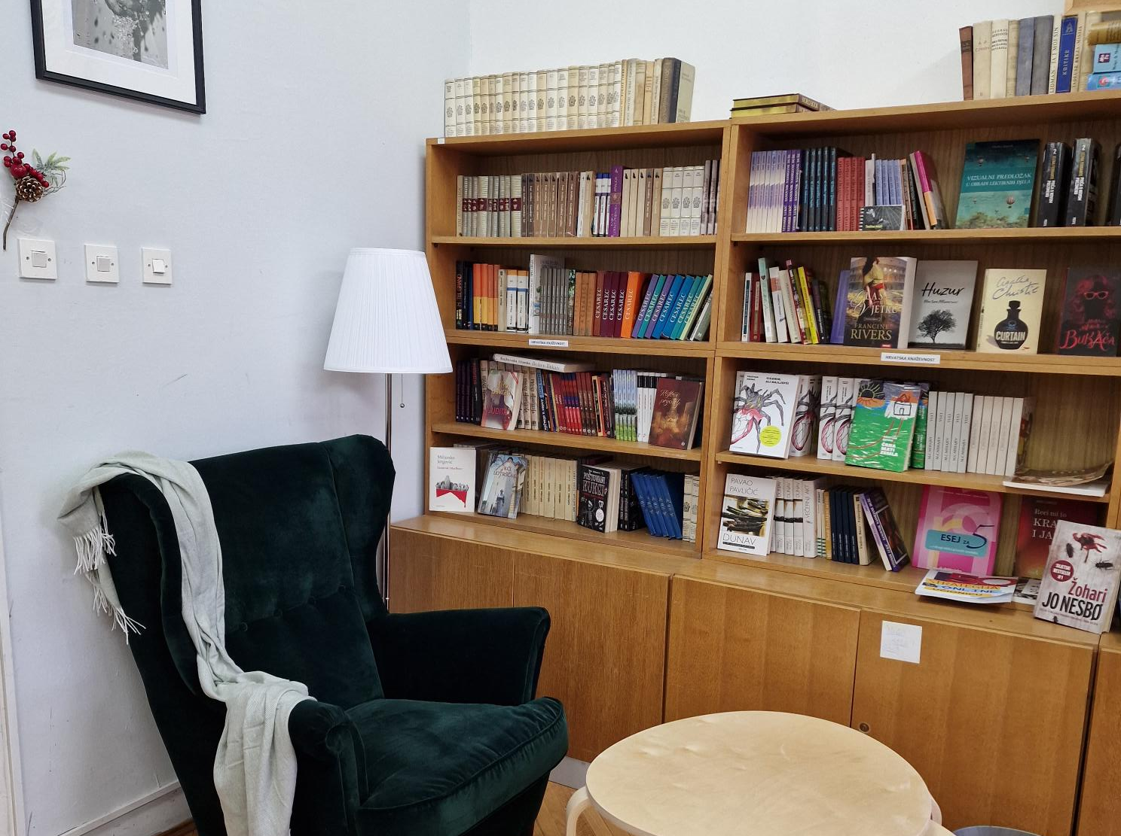
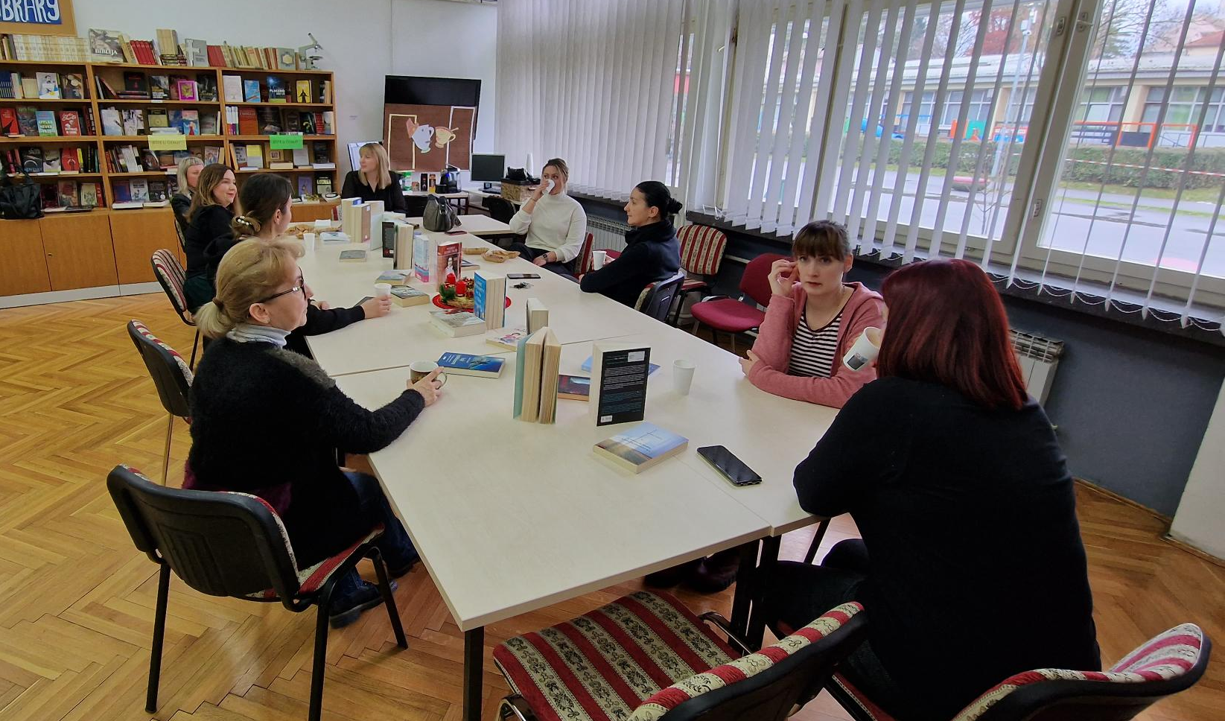
RITUALI

Slide 10
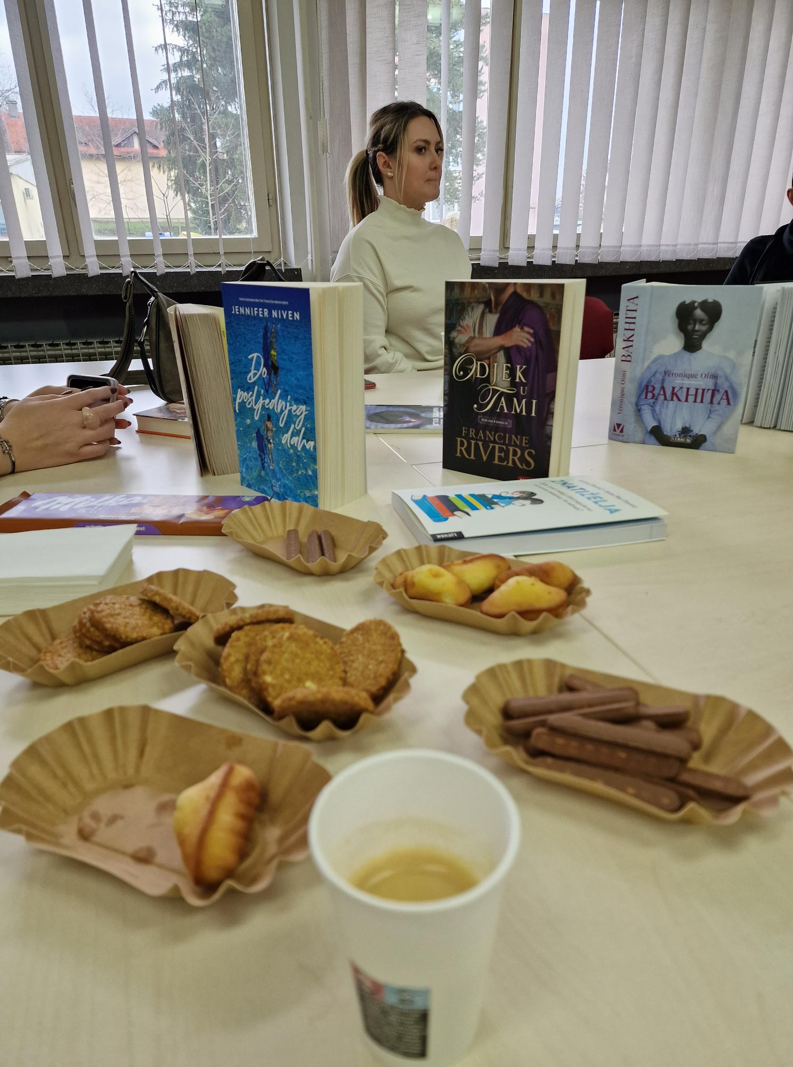
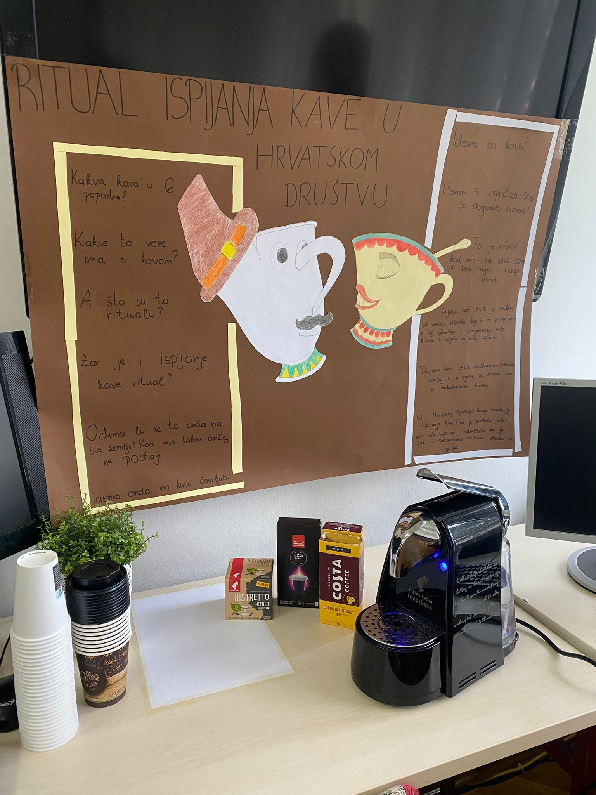
RITUALI

Slide 11
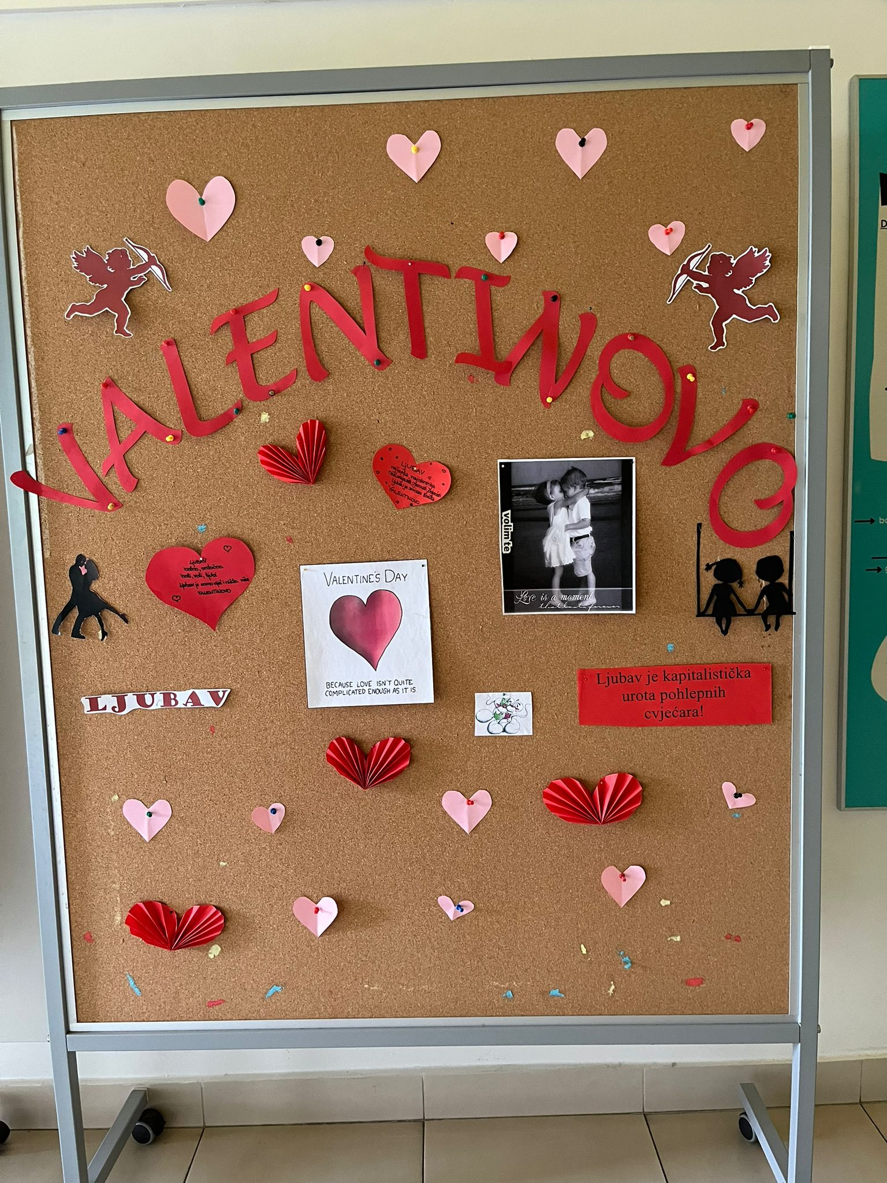
SIMBOLIKA
Naši vrijedni gimnazijalci iz Križ sa gimnazijalcima iz Ivanić Grada nastavljaju dalje sa projektom
„Kultura hrvatskog društva”. Zadatak je bio istražiti simbole i obilježiti nadolazeće Valentinovo.
Zajedno sa voditeljicama projekta profesoricama Lucijom Labaš i Dubravkom Horvatić uživali su u
izradi plakata , slušajući prigodne ljubavne pjesme .Pomoću digitalnih alata Padlet i Canva učenici 3c
razreda istražili su simboliku ljubavi, darivanja ,crvene boje i samo značenje pojma Valentinovo. Na satu
razrednika učenici 2.c izradili su prigodna papirnata srca . Istraživački tim na fakultativnoj nastavi
snimili su intervju i TikTok „Sretno Valentinovo”. Učenici su uspješno osvijestili vrijednost pojma ljubav
i njeno značenje.
Lucija Labaš i Dubravka Horvatić
https://www.tiktok.com/@ssivansvear/video/7200065215306730757?is_from_webapp=1&sender_device=pc&web_id=7407483140765746721

Slide 12
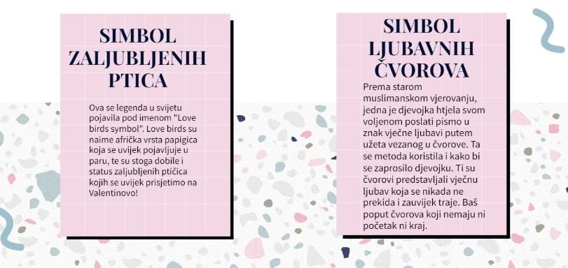
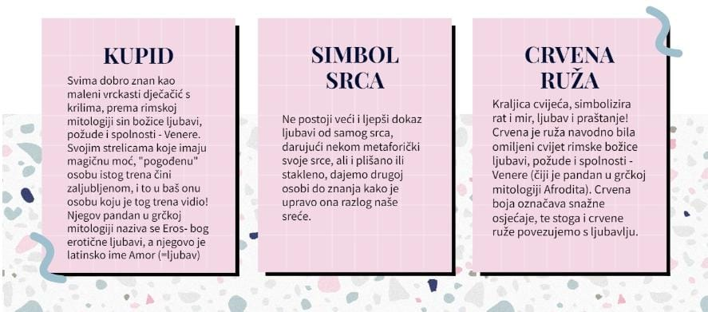
SIMBOLIKA

Slide 14
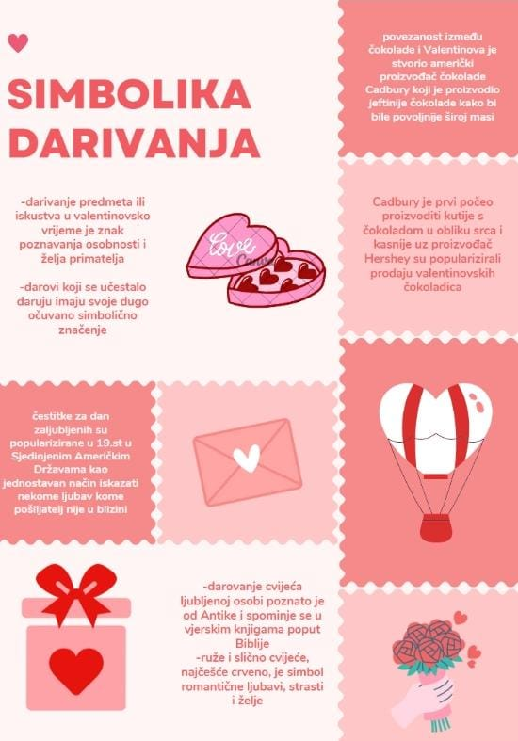
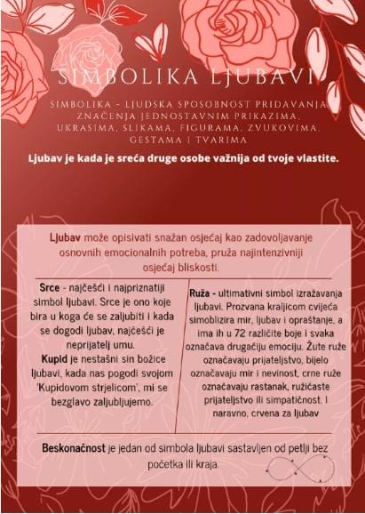

Slide 15
Od kola do instagrama ovogodišnji projekt uspješno smo priveli kraju zadnjim aktivnostima u kojima su sudjelovali gimnazijalci iz Ivanić -Grada i Križa. Koristili smo se mnogim kvalitativnim istraživačkim metodama i raznim aktivnostima kako bismo istražili kulturu unutar i izvan hrvatskog društva. Kroz istraživački rad učenici su istražili kako su se parovi prije upoznavali u kolu, a kako danas putem Instagrama. U suradnji s Istraživačkim timom istražili su i današnje mladenačke veze. Rezultate istraživanja možete vidjeti na TikTok profilu (ss_ivansvear). Usvojili su značenje influencera te usporedili sa zanimanjima u prošlosti . Međunarodni dan obitelji obilježili smo izradom plakata moderne i tradicionalne obitelji gdje smo zaključili da obitelj nije nestala, nego se samo promijenila.

Slide 17
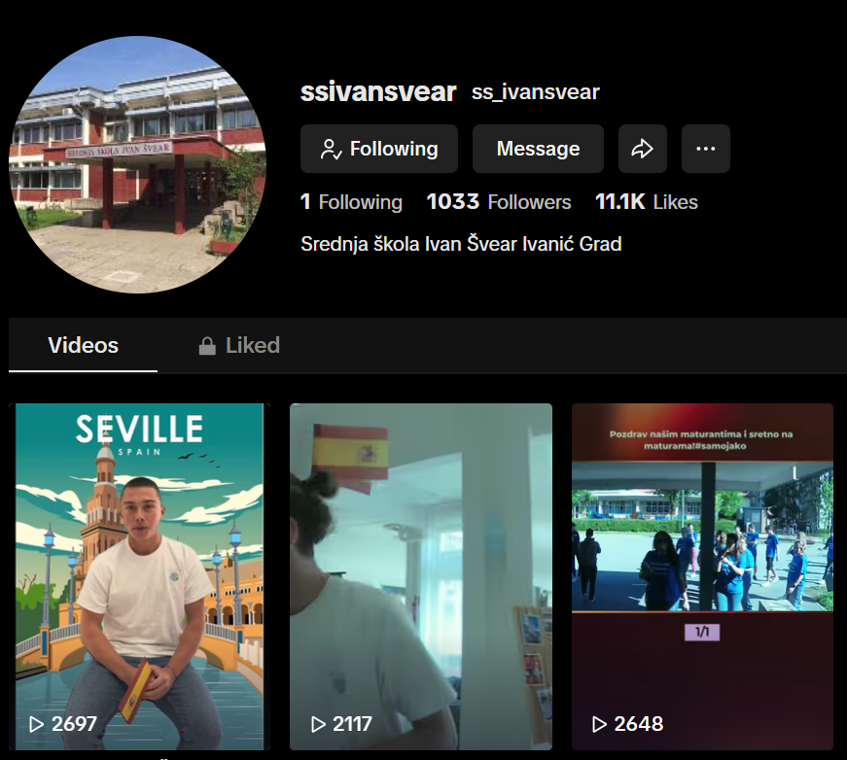
TIK TOK
SSIS TIKTOK

Slide 18
Aktivnosti/ način realizacije:
-u sklopu redovitog programa etike, sociologije, politike i gospodarstva
-radionice, plakati, digitalni alati, predavanje, gosti /predavači
Vremenik: Jedna školska godina (2022/2023)
Troškovnik: Hameri(za plakat), uredski pribor

Slide 19
PUBLIKACIJA
1. Stranice škole
2. Facebook
3. Radio Ivanić -Grad
4. Facebook općine Križ
Vrednovanje: Zadovoljstvo realiziranim, druženje
Mentorice :
Dubravka Horvatić
Lucija Labaš

Slide 20
Publikacija : Stranica škole

Slide 21
HVALA NA PAŽNJI!

